Slide 1
電子カルテに基づいて医療知識抽出する方法
Ｍ１
Fang xintao

Slide 2
前回の内容
前回の発表で、「joint extraction of entitles and relations based on a novel tagging scheme」という論文から提出された新しいアノテーション方式を紹介した。
それに、具体的に、電子カルテのテキストにアノテーションをつけるやり方を示すというコメントをもらった。
その前に、一つの論文を紹介したいと思う
自分の研究に関連深いと思う

Slide 3
論文概要
論文：「Medical Knowledge Extraction and Analysis from Electronic Medical Records Using Deep Learning 」
医療分野の自然言語処理チャレンジ：2010 i2b2 challenge に基づいての研究
固有表現抽出と関係抽出２つの任務に対して、５つのモデルを用いて検討した。それに、各モデルの性能を( precision , recall)P,R,F1の数値で評価する、論文自身はbilstm-crfモデルを使用した。

Slide 4
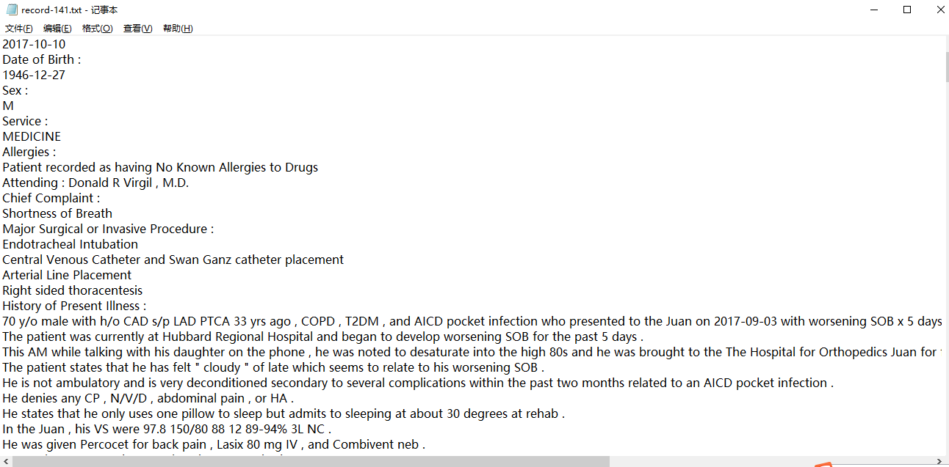
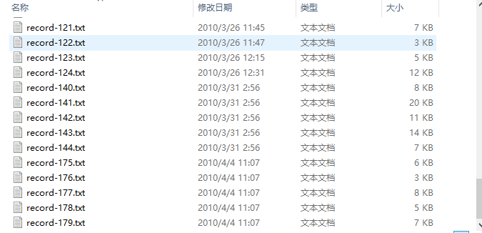
2010 I2B2/VA challenge
DATA : Provide 394 training report,477 test report and 877 unannotated report for challenger

Slide 5
2010 I2B2/VA challenge
Challenges presented three tasks: concept extraction(固有表現抽出) ,assertion extraction, relation extraction (関連抽出)
1.concept extraction : system had to identify and extract the text corresponding to patient medical problem（病症）, treatments（治療法） and test（検査）.
2.Relation extraction : eight relation annotated for the i2b2/VA challenge

Slide 6
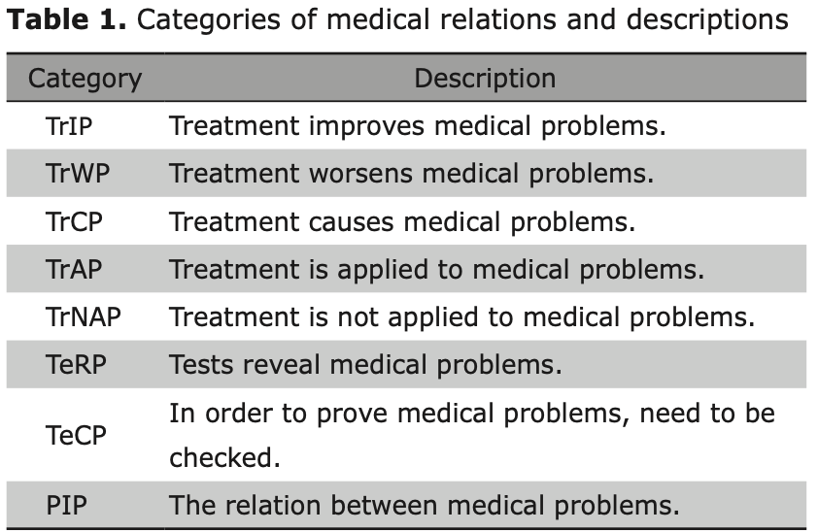
2010 I2B2/VA challenge
Relations may between :
1.Medical problem and treatments
2.Medical problem and tests
3.Medical problem and other medical problems

Slide 7
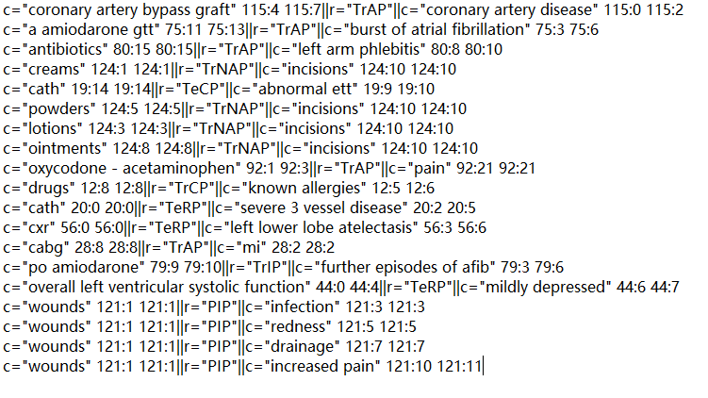
2010 I2B2/VA challenge
Medical problem indicates medical problem(pip):
Azotemia presumed secondary to sepsis
A history of noninsulin dependent diabetes mellitus , now presenting with acute blurry vision on the left side

Slide 8
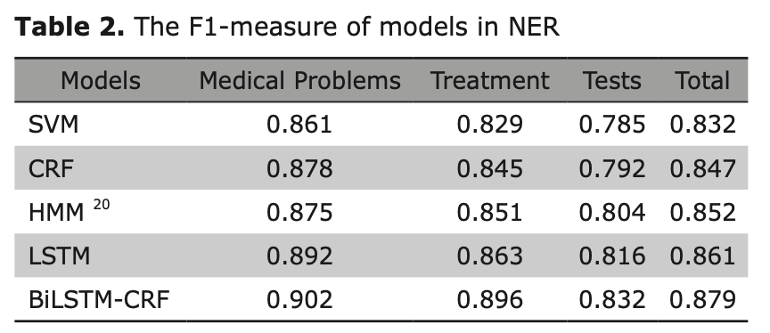
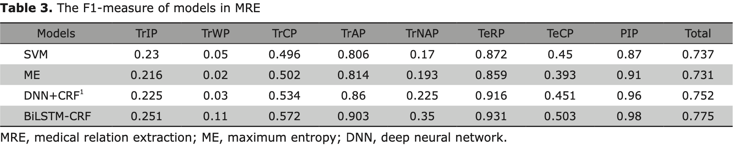
モデル評価
筆者はにP,R,F1の数値に基づいて、各モデルの性能を評価した
concept extraction and relation extraction:2つの任務に対して、bilstm-crfモデルの性能が一番高いという結論が出てきた

Slide 9
参考文献
Li, P., Yuan, Z., Tu, W., Yu, K., & Lu, D. (2019). Medical Knowledge Extraction and Analysis from Electronic Medical Records Using Deep Learning. Chinese Medical Sciences Journal, 34(2), 133-139.
Uzuner O, South BR, Shen S, et al. 2010 i2b2/VA challenge on concepts, assertions, and relations in clinical text. J Am Med Inform Assn 2011; 18(5): 552-
6. doi: 10.1136/amiajnl-2011-000203.

Slide 10
今後の予定
１、bilstm-crfモデルを理解
２、従来の研究を再現

